Slide 1
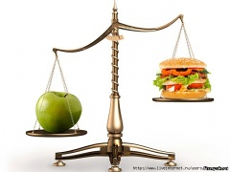
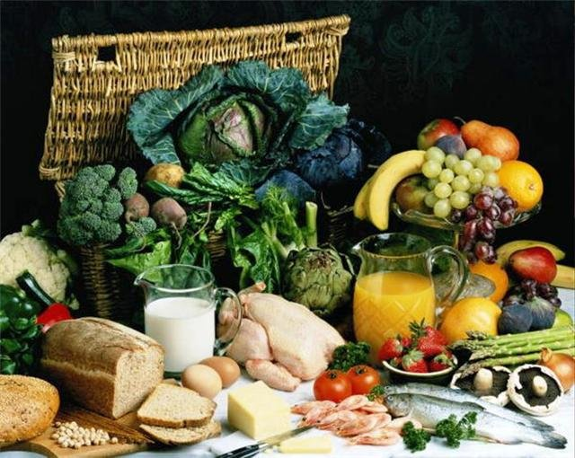
здоровое питание – основа процветания человека!

Slide 2
Право на здоровое питание!
Все потребители заслуживают права не только на еду, но и на здоровое питание.
Всеобщее понимание этого может облегчить потребителям доступ к здоровой пище и принятие более справедливой, стабильной продовольственной системы.

Slide 4
Всемирный день защиты прав потребителей,
проводимый под эгидой Организации Объединенных Наций, отмечается в России ежегодно, начиная с 1994 года.

Slide 5
Здоровое, качественное питание является основой нормальной жизни, одним из главных факторов, определяющим долголетие и работоспособность человека и обеспечивающим процессы роста и развития человека, его физическую и умственную активность, настроение.

Slide 6
В случае нарушения правильного питания наблюдается резкое снижение способности человека противостоять стрессам, повышенным нагрузкам, неблагоприятным воздействиям окружающей среды и прочим факторам.

Slide 7
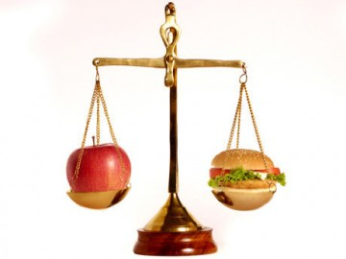
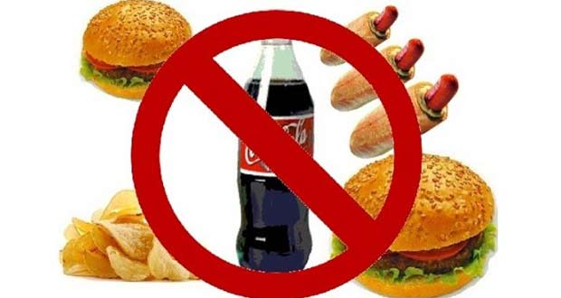
Нездоровое питание связано с четырьмя из десяти основных причин смерти во всем мире:
избыточный вес и ожирение,
высокое кровяное давление,
высокий уровень глюкозы в крови
высокий уровень холестерина.
Это всеобщая проблема, которая затрагивает людей и в развитых, и в развивающихся странах.

Slide 8
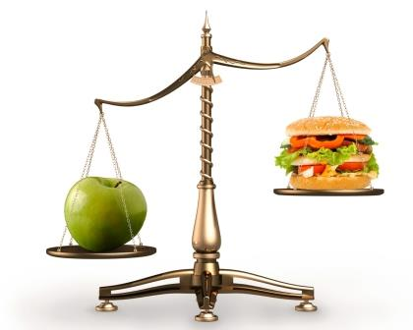
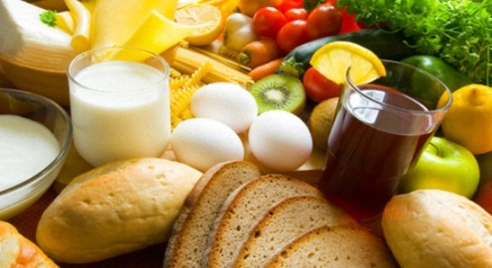
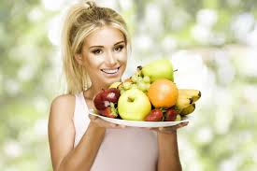
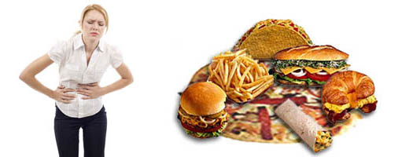
Центральное место в решении вопросов нездорового питания занимают потребители.
Их возможности по выбору здоровой диеты затруднены доступностью нездоровых пищевых продуктов и отсутствием доступной информации.

Slide 9
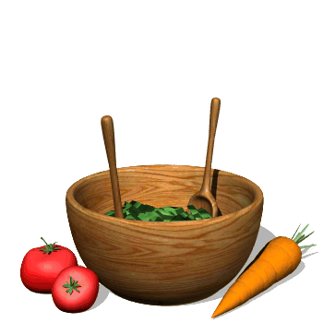
Здоровое питание-основа процветания

Slide 10
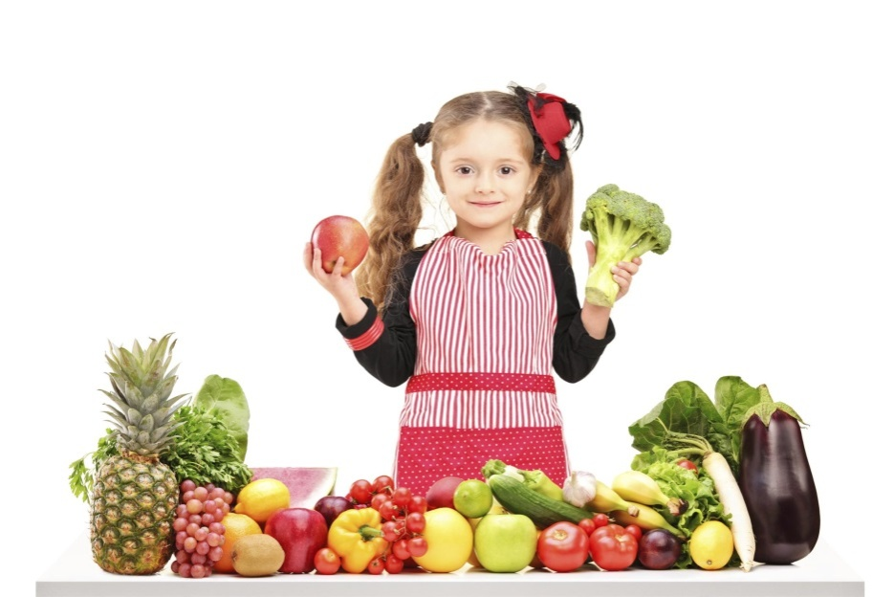
«Ребёнок должен пользоваться благами социального обеспечения. Ему должно принадлежать право на здоровые рост и развитие, с этой целью специальный уход и охрана
здоровья должны быть ему обеспечены»
Извлечение из
Декларации о правах ребёнка

Slide 11
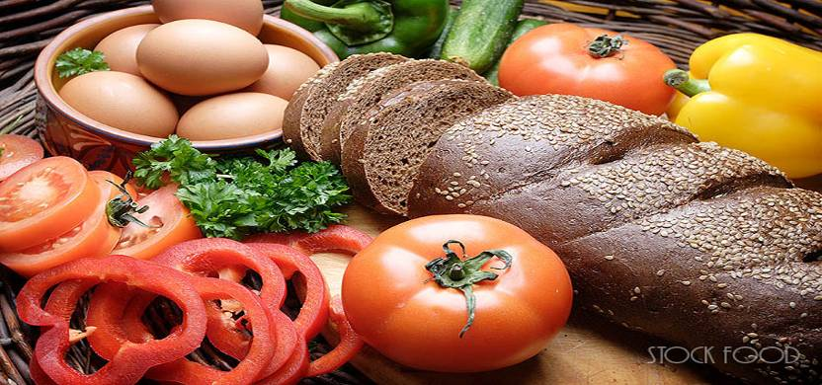
«Мы живём не для того, чтобы есть, а едим для того чтобы жить» древнегреческий философ Сократ(470-399 до н.э.)

Slide 12
Здоровый образ жизни – это:
Соблюдение режима дня.
Соблюдение режима питания, правильное питание.
Закаливание.
Физический труд.
Соблюдение правила гигиены.
«Ради крепкого здоровья – мойте руки чаще».
Правила поведения за столом.
«Когда я ем, я глух и нем!»
Скажем «Нет!» вредным привычкам (употребление алкоголя, табакокурение).
Доброе отношение к людям, к окружающей нас природе, животным.
Правильная организация отдыха и труда.

Slide 13
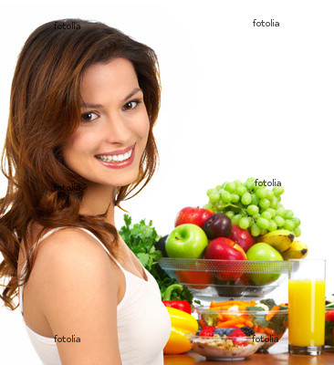
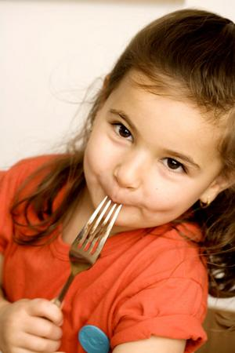

Slide 15
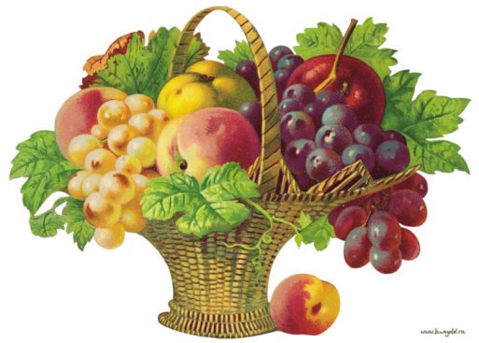
Сколько раз в день необходимо питаться?
Завтрак (дома).
Завтрак (второй в школе).
Обед.
Полдник.
Ужин.

Slide 16
Два условия правильного питания:
умеренность
разнообразие

Slide 17
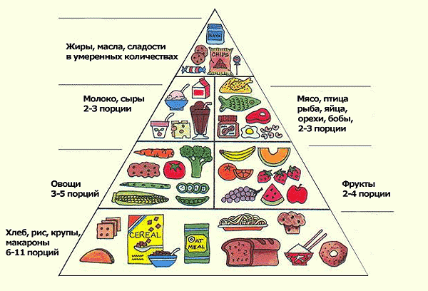

Slide 18
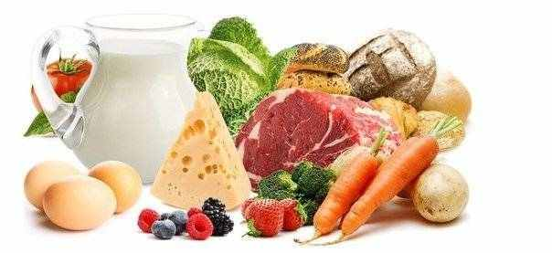
Правила правильного питания:
Ешьте в одно и то же время простую, свежеприготовленную пищу, которая легко усваивается и соответствует потребностям организма.
Тщательно пережевывайте пищу, не спешите глотать.
Чаще употребляйте разнообразные и полезные продукты.
Главное – не переедайте!

Slide 19
Желаем вам цвести, расти
Копить, крепить здоровье,
Оно для дальнего пути –
Главнейшее условие.

